Slide 1
La cartella informatizzata in Medicina Generale - Luci ed ombre
Franco Belafatti
Esine 13 maggio2017

Slide 2
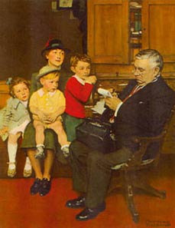
La (nostra) storia

Slide 3
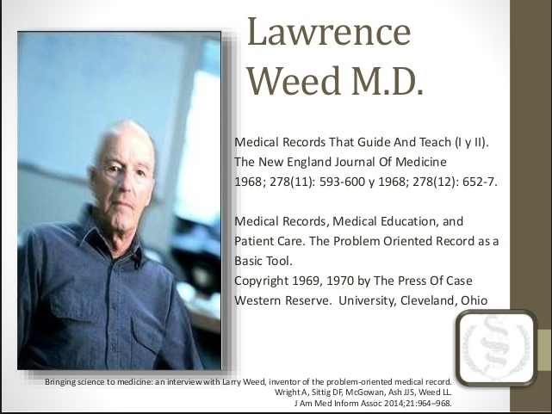

Slide 4
Il problema ed ….i problemi
La cartella ospedaliera è principalmente orientata verso gli eventi prossimi , ovvero “ il problema” che hanno determinato il ricovero verso i quali è fondamentale focalizzare l’attenzione, ed è limitata al tempo di permanenza del paziente in reparto
In medicina generale la cartella è orientata per i “molteplici problemi” che il paziente sviluppa durante la frequentazione dell’ambulatorio del medico di medicina generale e che possono interessare un arco temporale di decenni.

Slide 5
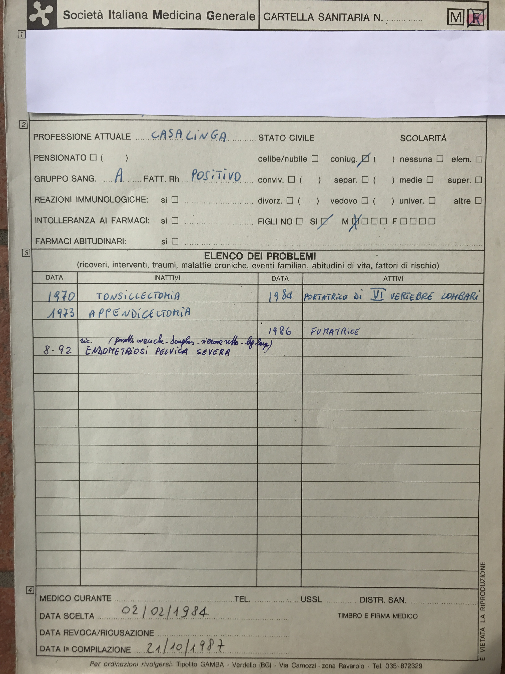
La (nostra) storia (anni 80): all’inizio fu la CMOP

Slide 6
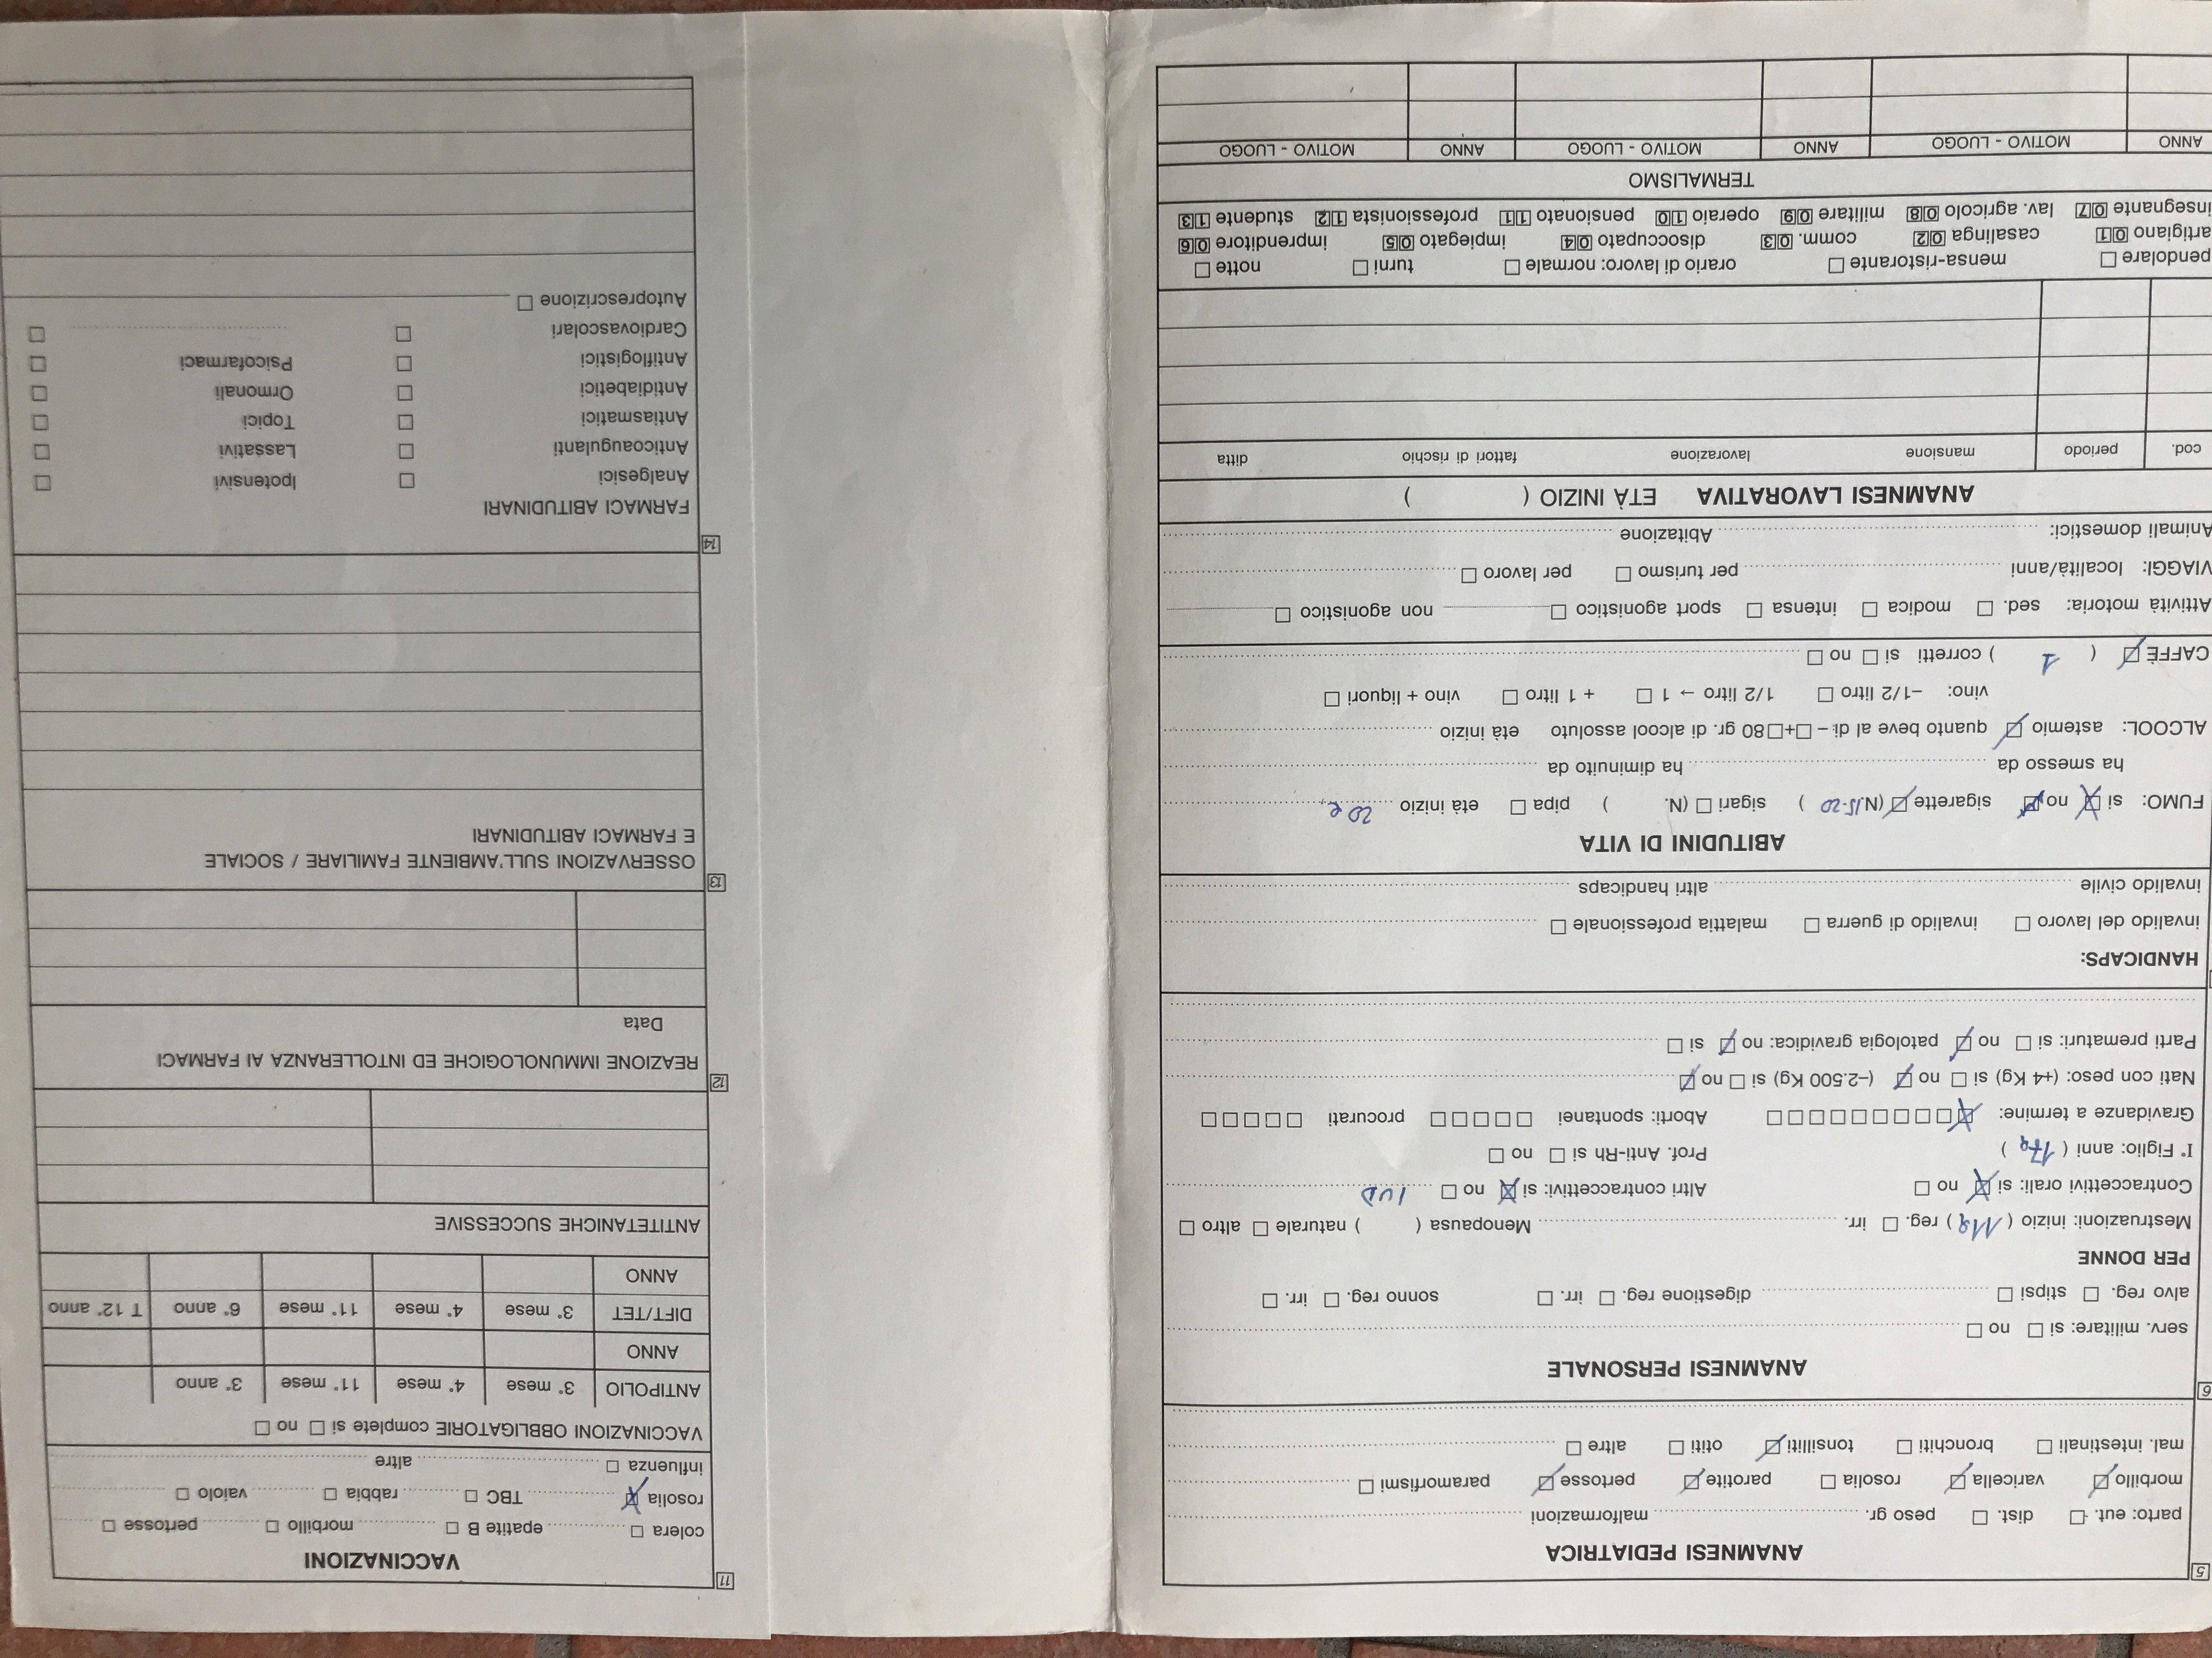
L’anamnesi pediatrica,personale ecc

Slide 7
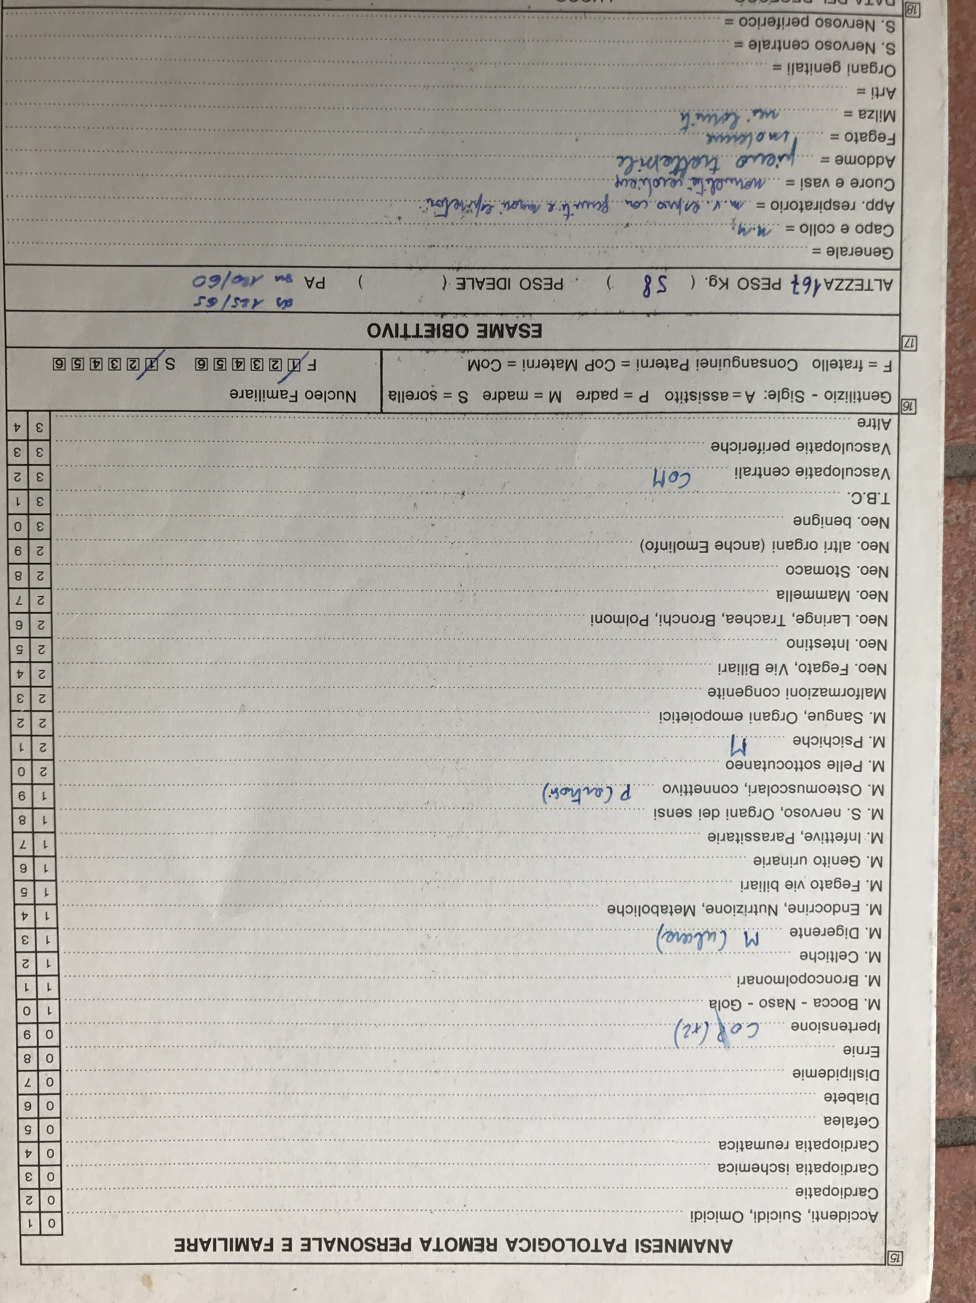
La remota, la familiare e l’e.o.

Slide 8
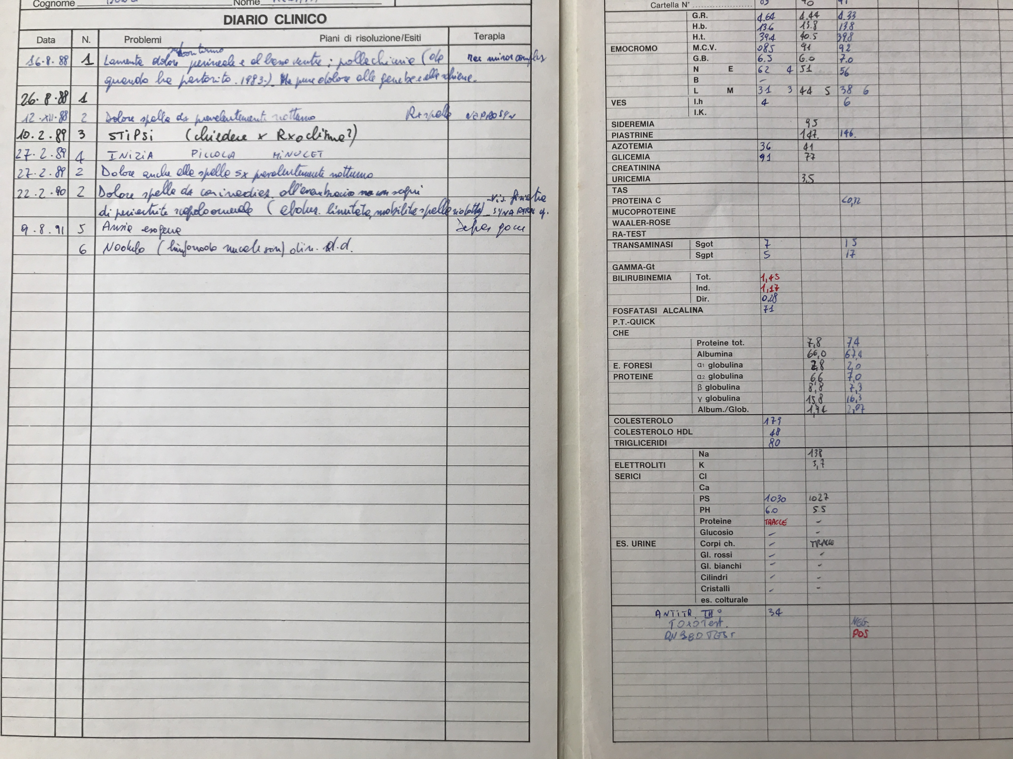
Il diario clinico e gli esami…

Slide 9
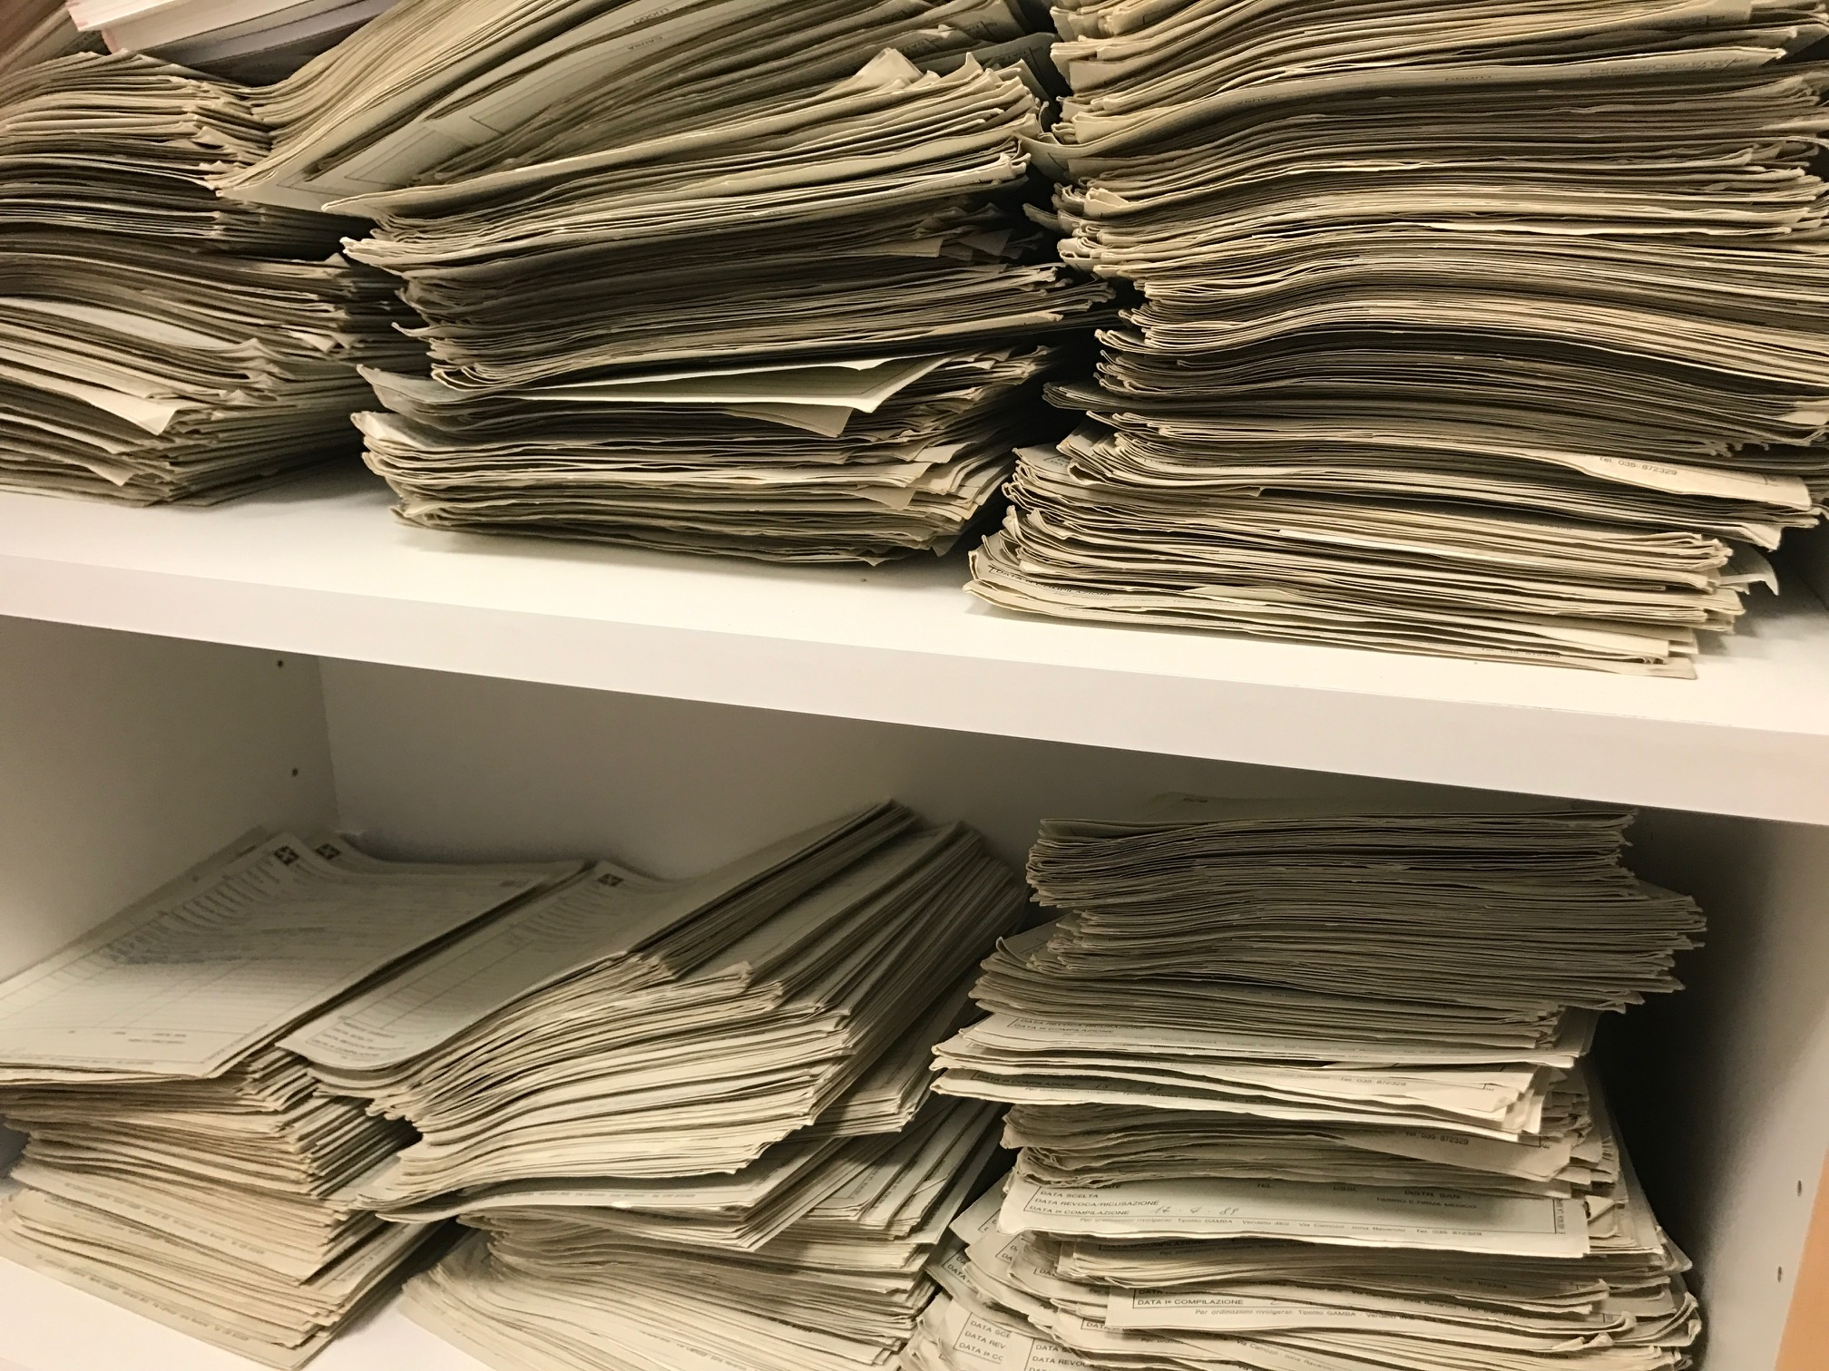
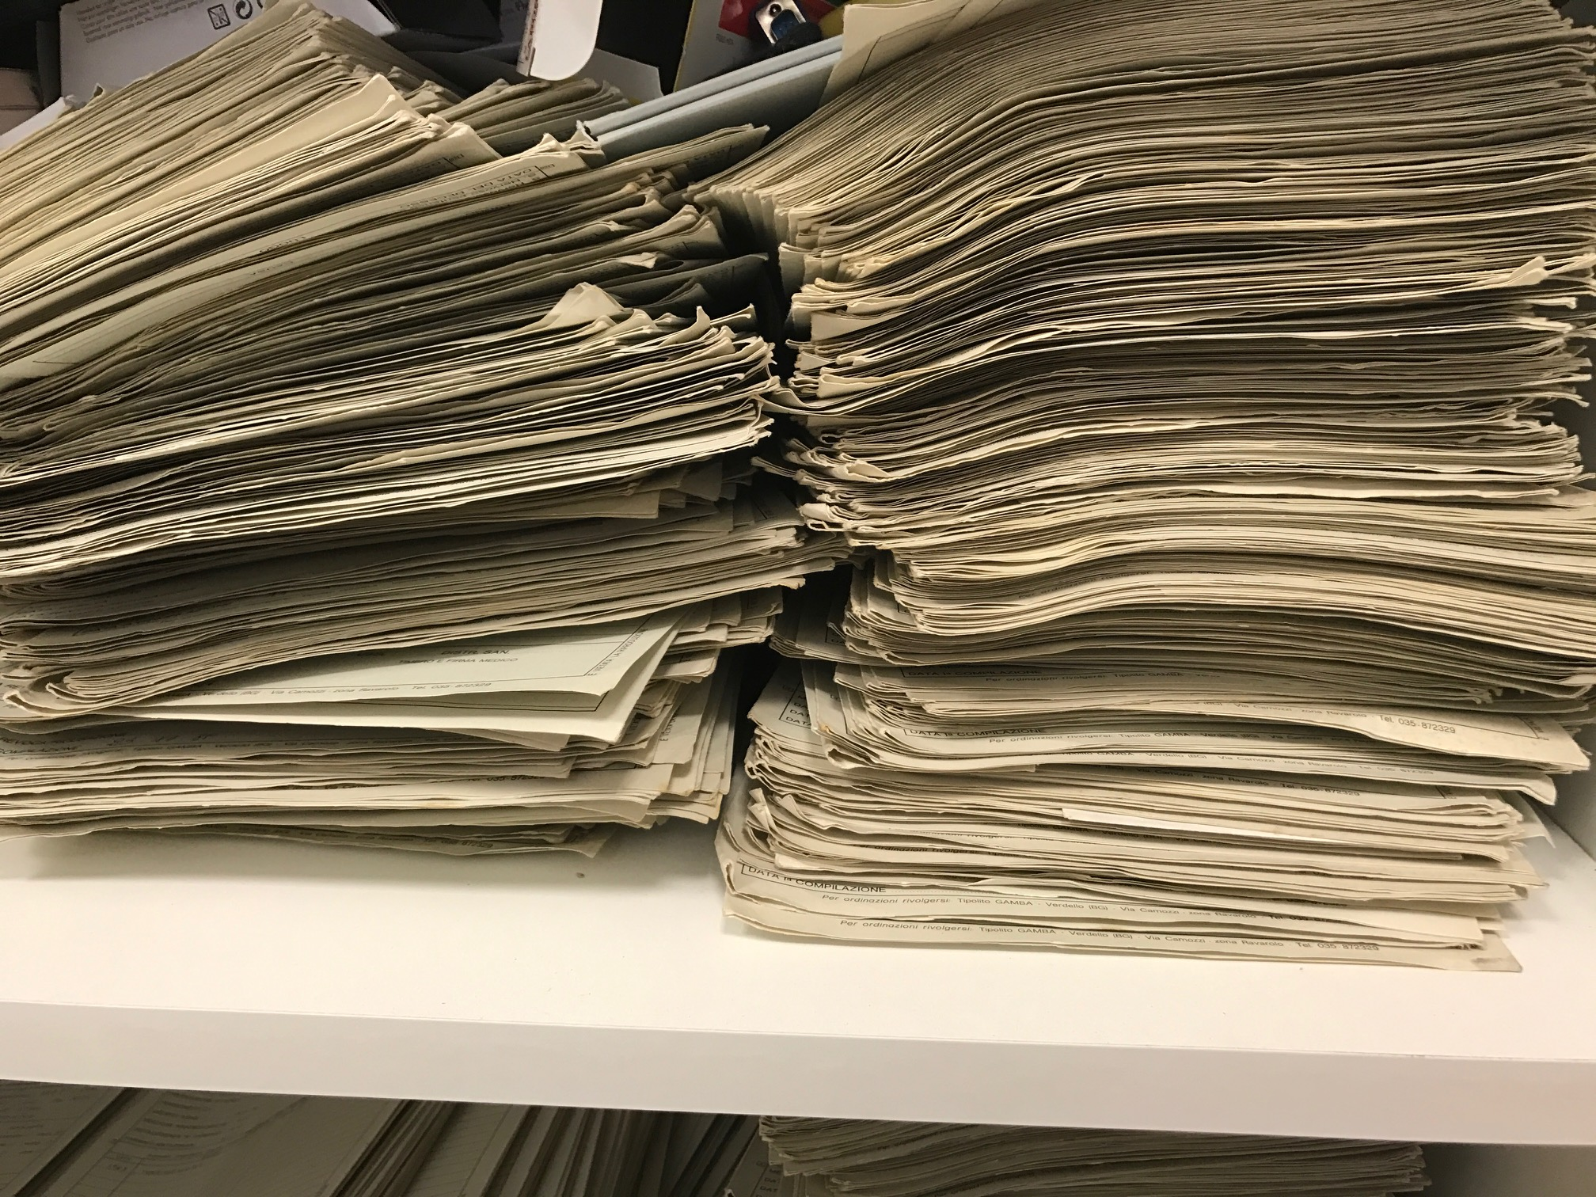
…e qualche piccolo problema…

Slide 10
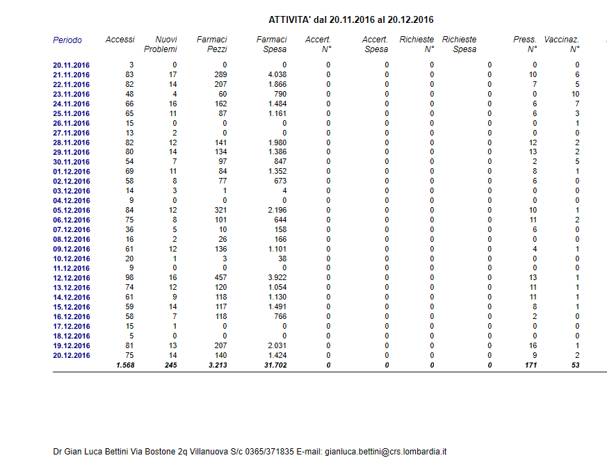
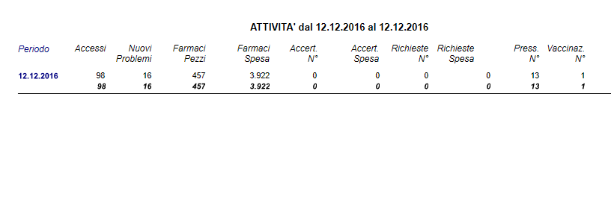
Le luci

Slide 11

Un mese di lavoro oggi…
22 giornate lavorate
1568 accessi
245 nuovi problemi
3213 pezzi prescritti
Un migliaio di ricette al mese
50 ricette circa al di (solo le terapie!)

Slide 12
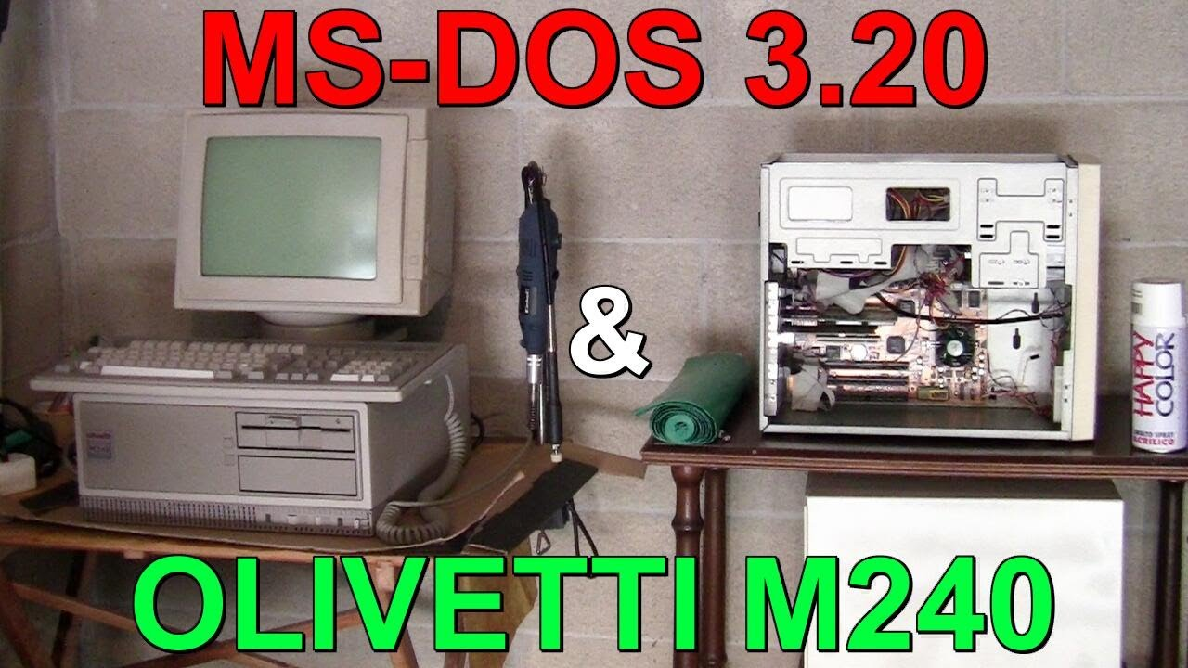
La (nostra) storia…anni 90

Slide 13

La cartella informatizzata in Medicina Generale Luci ed ombre

Slide 14
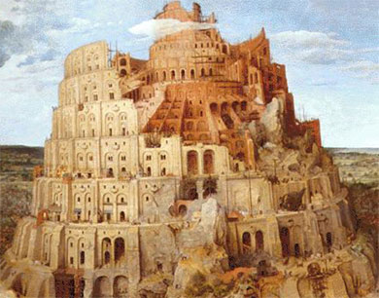
…all’inizio fu il caos…

Slide 15
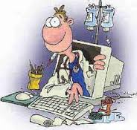
Le ombre: dalla carta all’HD
Impegno oneroso di tempo per trasferire i dati dal cartaceo al mezzo informatico e rischio di perdita dati

Slide 16
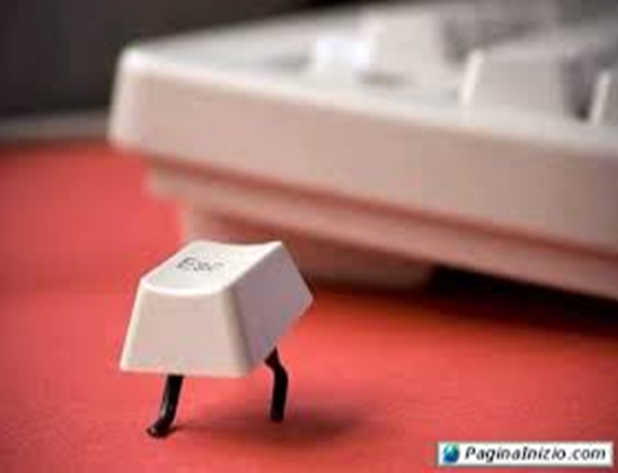
Le ombre: dalla penna alla tastiera
Almeno inizialmente problemi con la digitazione in tempo reale (tastiera ad un dito)

Slide 17

Le ombre: la paura del «FATAL ERROR»
il «difficile» rapporto con la novità del mezzo e del linguaggio informatico

Slide 18

Le ombre: la gestione informatica
Il rapido invecchiamento degli hardware e l’evoluzione incessante dei software

Slide 19

Le ombre: l’aggiornamento dei dati
Il problema della trasferibilità dei dati da più ambulatori
Problematiche e costi connessi

Slide 20
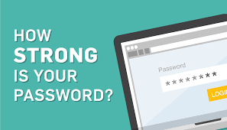
Le ombre: il trattamento dei dati
La protezione dei dati sensibili
Il salvataggio dei dati
Protezione delle pw
Cambio ogni 3 mesi chiuse sotto chiave..

Slide 21
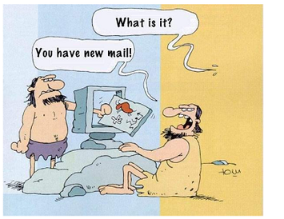
Le ombre: la gestione del dato
L’inserimento di dati complessi (cartelle cliniche – referti complessi)
L’inserimento non-automatico delle analisi…

Slide 22

Le ombre: effetti collaterali
La deresponsabilizzazione del paziente nella tenuta della propria documentazione sanitaria

Slide 23

Le ombre: la distorsione del rapporto
Possibile interferenza nella relazione
medico-paziente

Slide 24
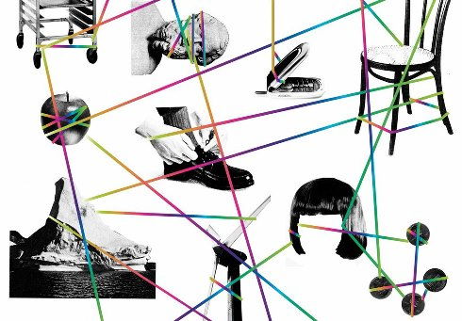
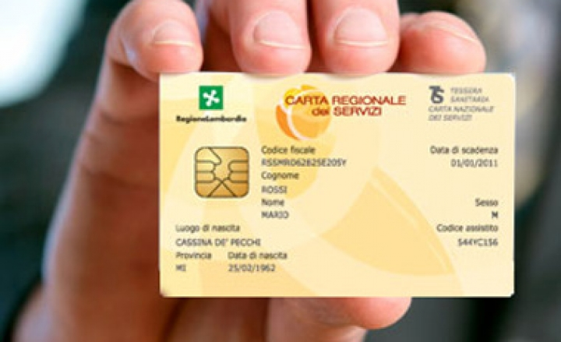
Le ombre…la rete

Slide 25
…all’inizio …ed anche alla fine???

Slide 26

Dio vide che la luce era cosa buona e separò la luce dalle tenebre…

Slide 27

L’eclissi della luce… in natura è completamente gratuita e si risolve da sola. La nostra invece costa cifre a nove zeri e non si risolve !!!!
siss

Slide 28
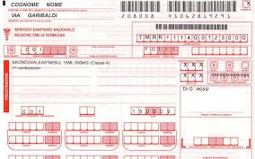

Le luci:
DAGLI «AMANUENSI» ALLA STAMPANTE

Slide 29
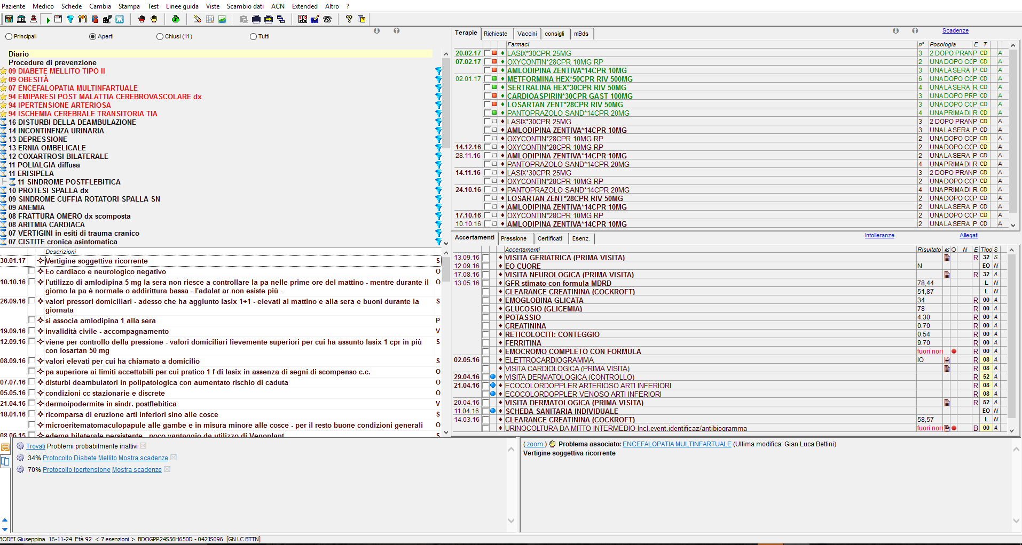
Le luci:
FACILE ACCESSIBILITA’ ANCHE IN AMBULATORI DIVERSI.

Slide 30
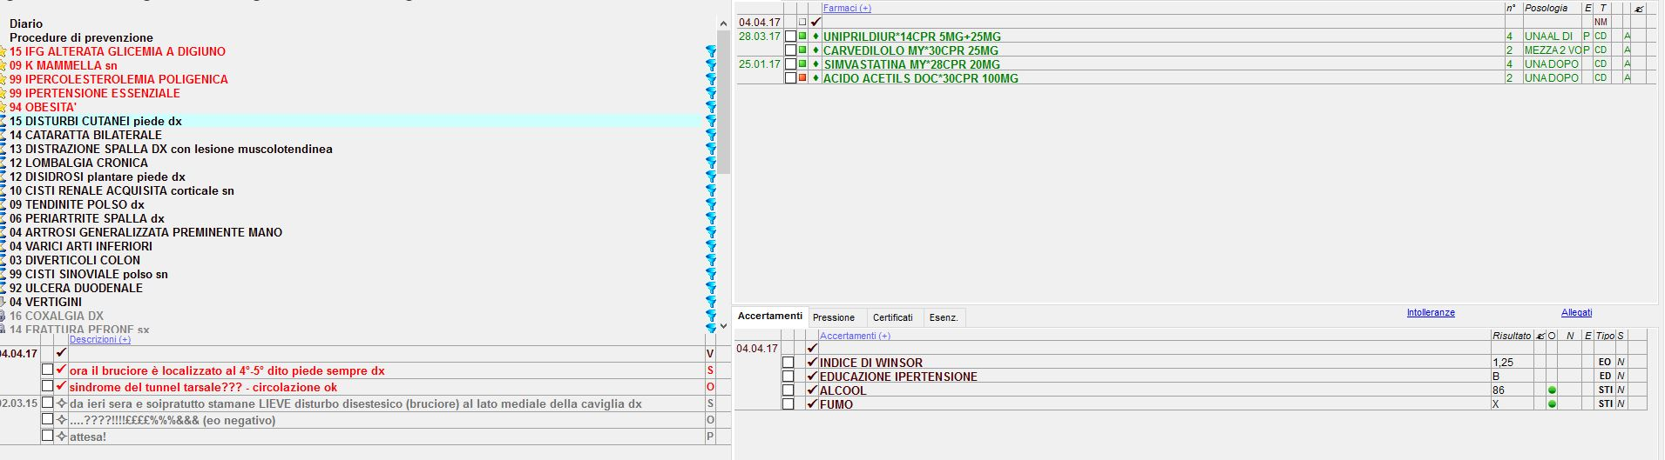
Le luci:
LA MEMORIA STORICA

Slide 31
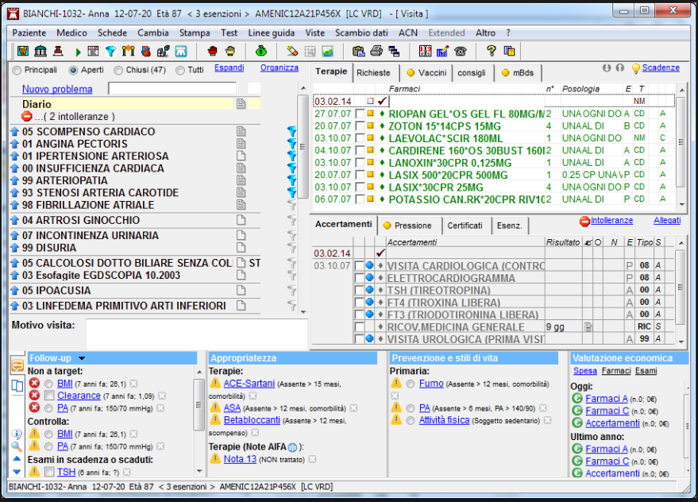
Le luci
I PRO MEMORIA

Slide 32
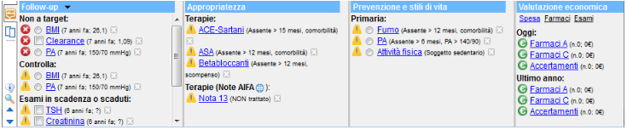

Slide 33
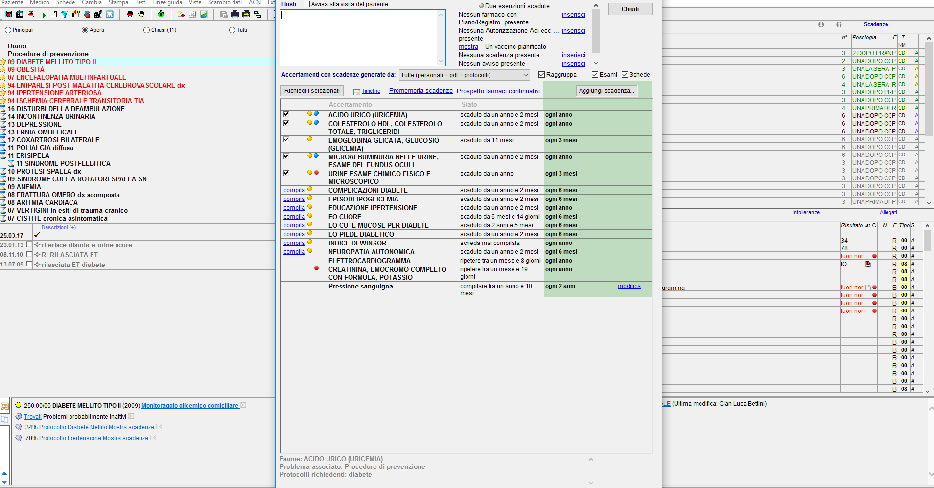
Le luci:
PDTA PREINSERITI

Slide 34
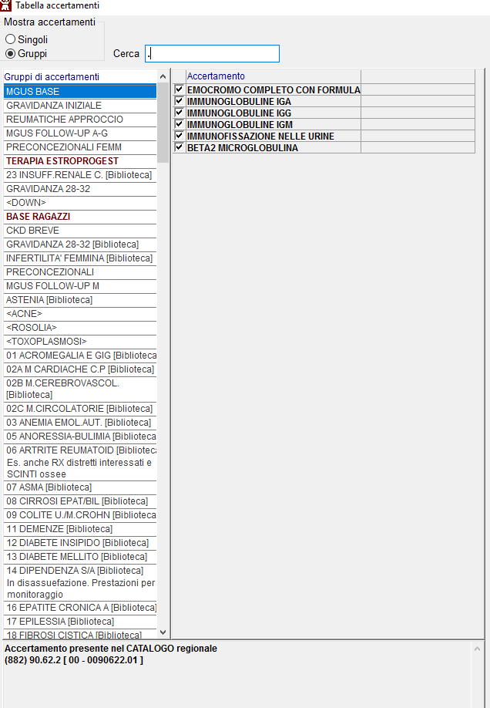
Le luci:
GRUPPI ACCERTAMENTI PREIMPOSTATI

Slide 35
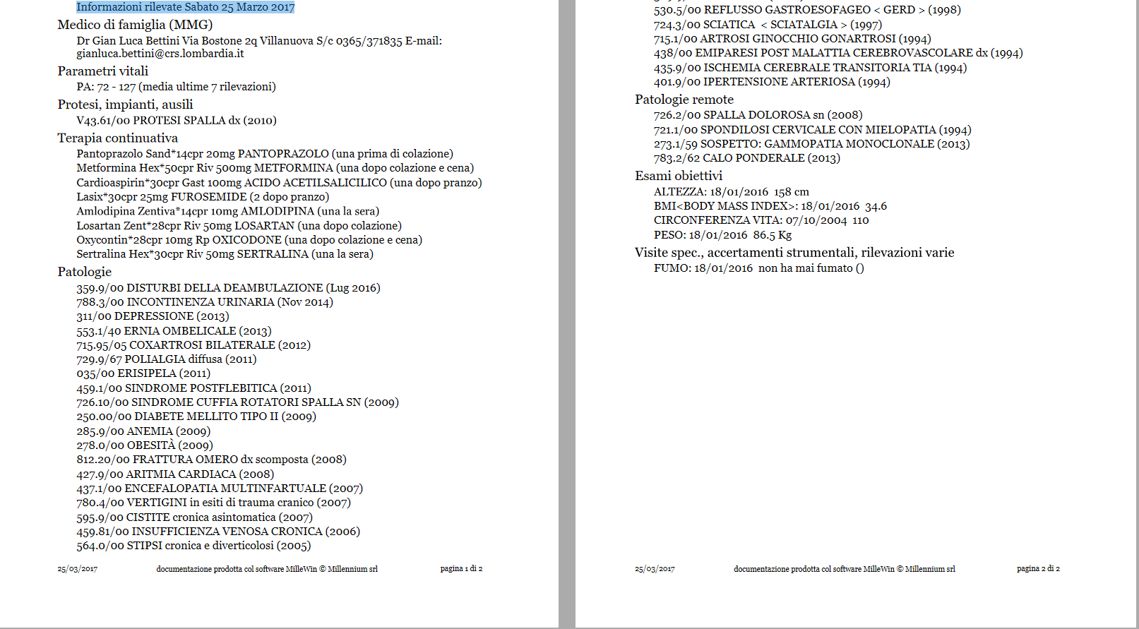
Le luci:
IL PATIENT SUMMARY

Slide 36
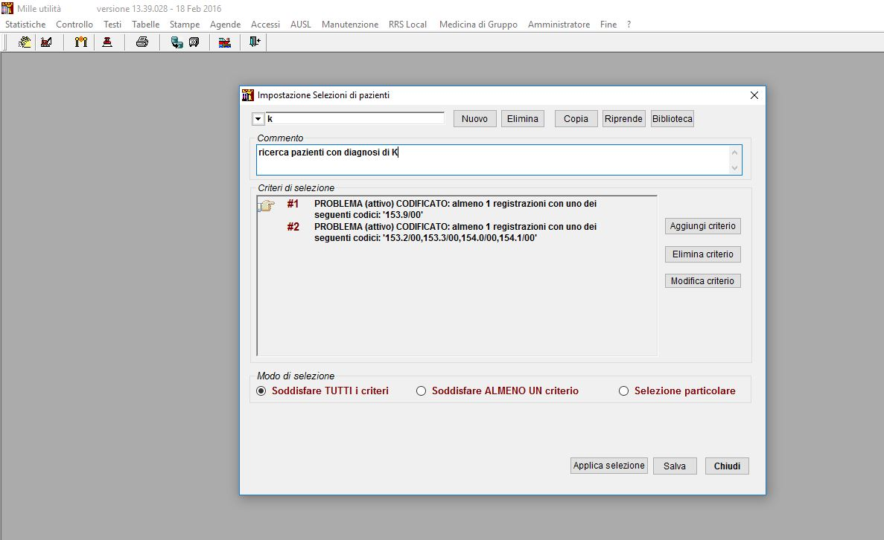
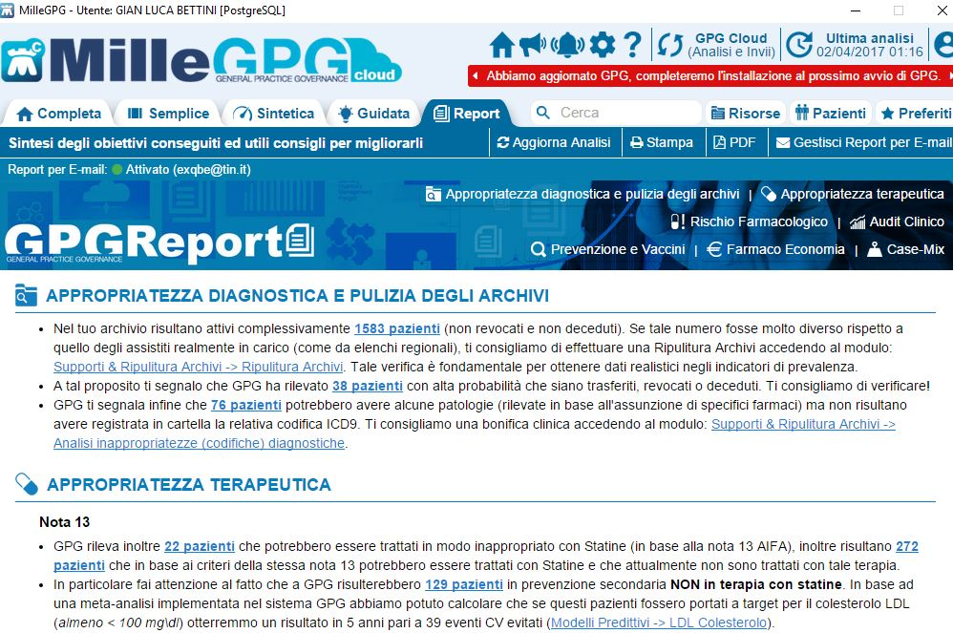
Le luci
MILLE UTILITA’
millegpg

Slide 37
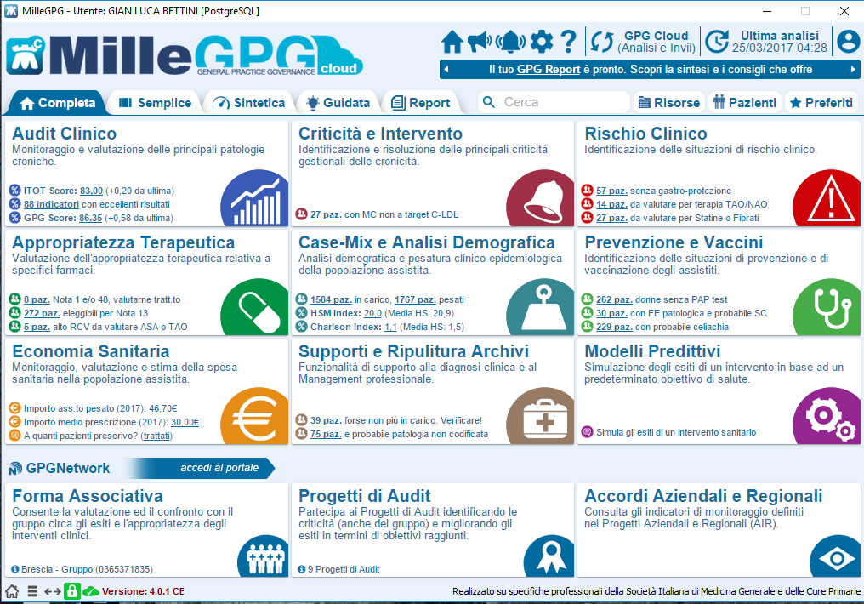
Le luci:
INFORMATICA A SOSTEGNO DELL’AUDIT

Slide 38
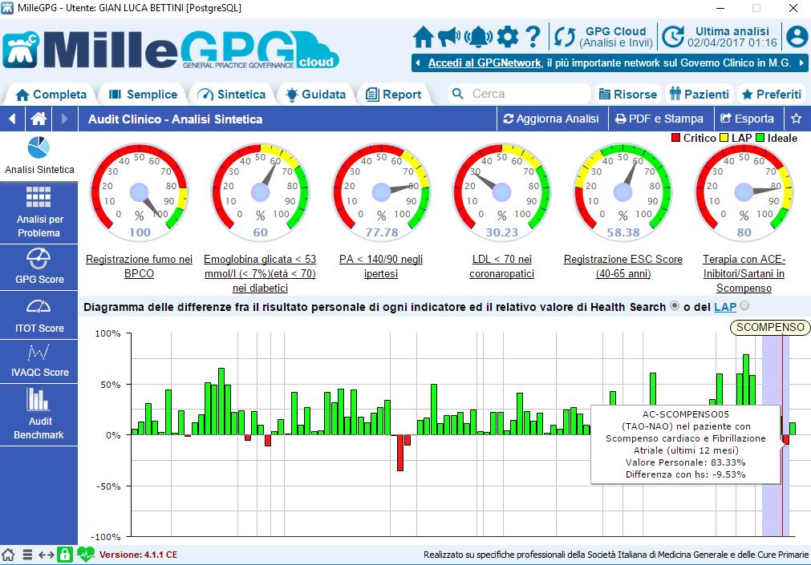
Le luci:
ANALISI RAPIDA AUTOMATICA

Slide 39
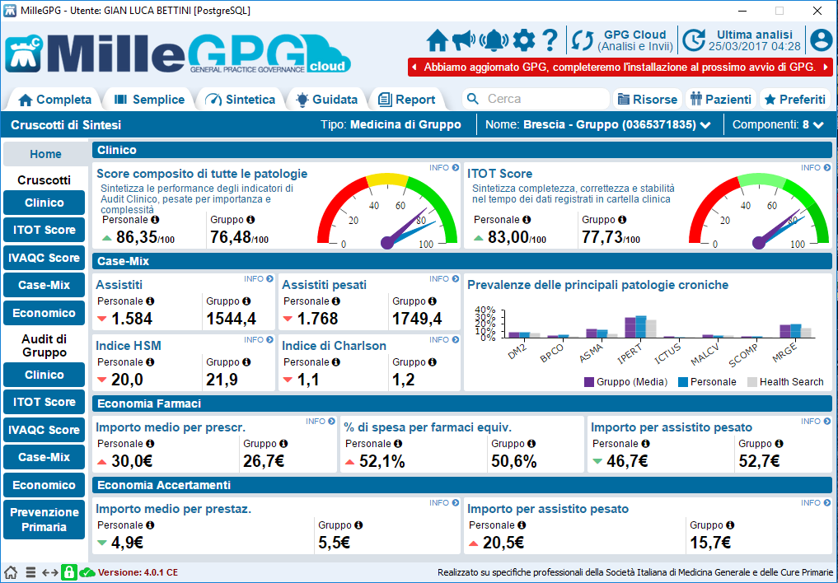
Le luci:
L’AUDIT PERSONALE

Slide 40
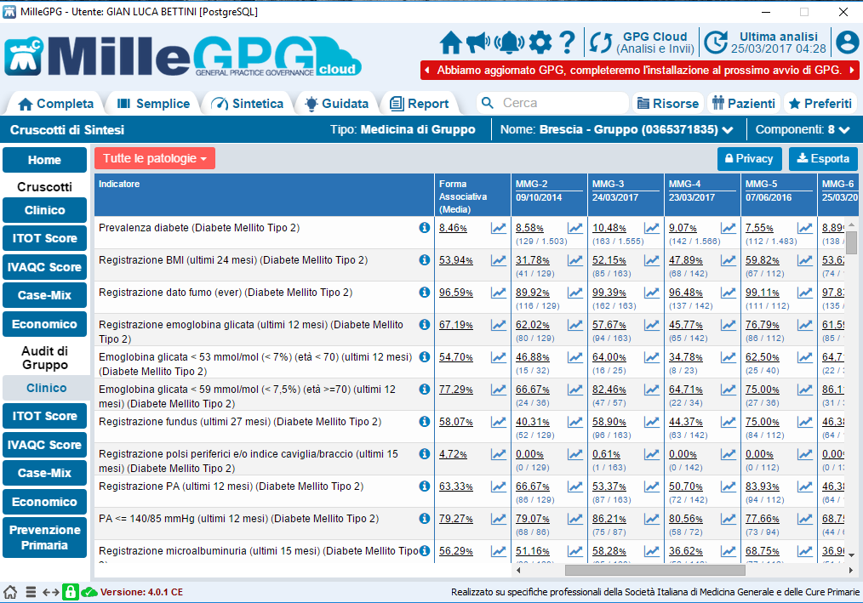
Le luci:
L’AUDIT DI GRUPPO

Slide 41
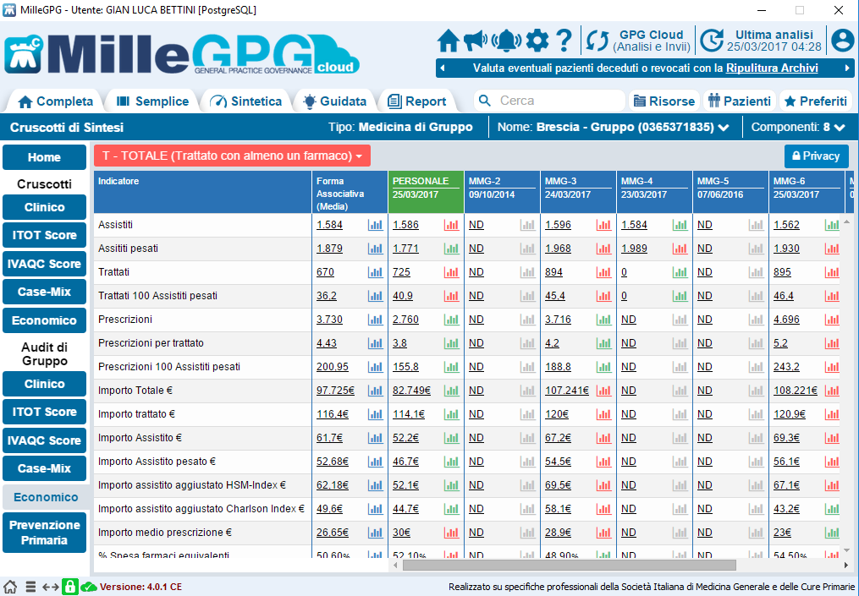
Le luci:
VALUTAZIONE IN TEMPO REALE

Slide 42
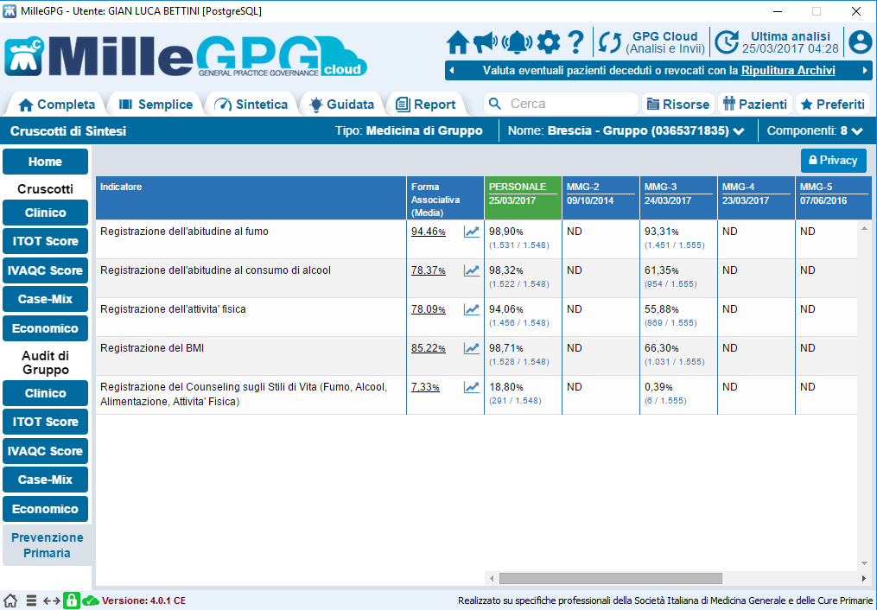
Le luci:
ANALISI E MIGLIORAMENTO

Slide 43
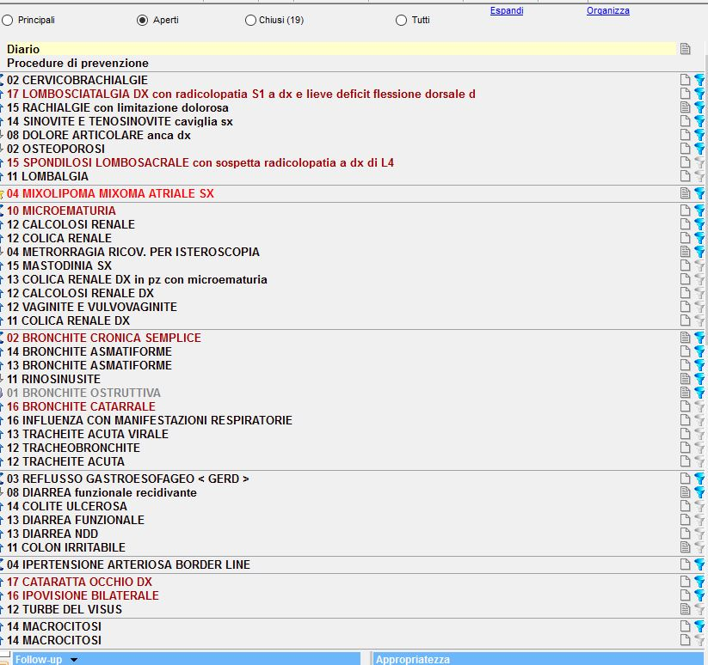
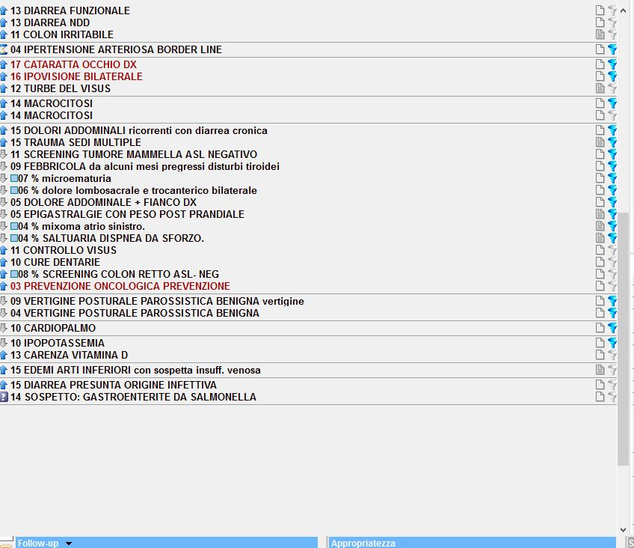
CRITICITA’:
TROVATE LE DIFFERENZE…

Slide 44
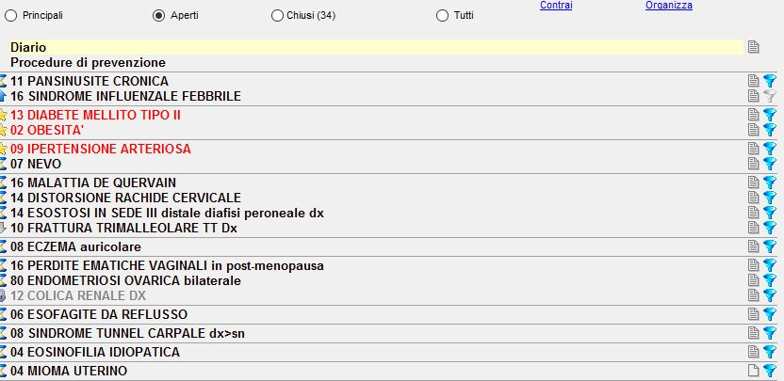
CRITICITA’:
TROVATE LE DIFFERENZE…

Slide 45
La scienza è fatta di dati come una casa di pietre. Ma un ammasso di dati non è scienza più di quanto un mucchio di pietre sia una casa.
Henri Poincaré (1854-1912)

Slide 46
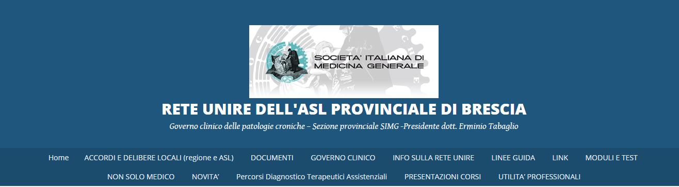
Le opportunità:
La cartella informatizzata può diventare non solo di elemento di crescita ma anche strumento contrattuale

Slide 47

Le opportunità: dall’utilizzo quotidiano della cartella alla produzione di dati di interesse nazionale ed internazionale

Slide 48
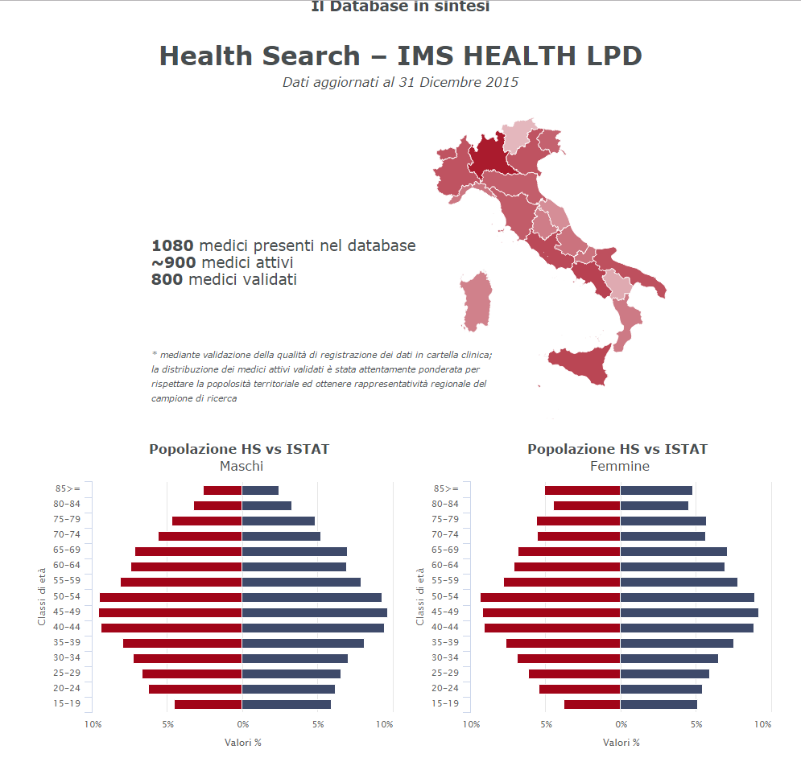

Slide 49




Slide 50
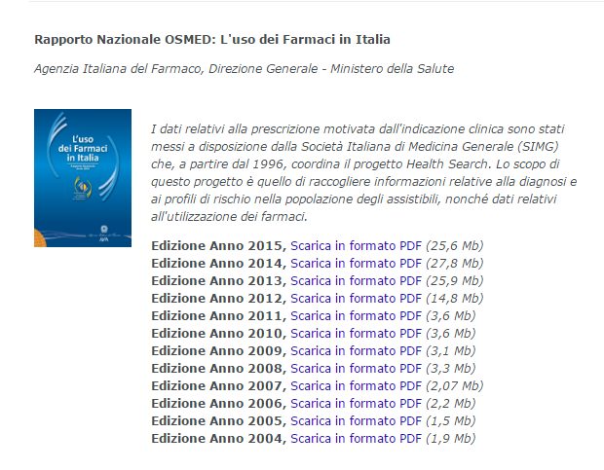

Slide 51
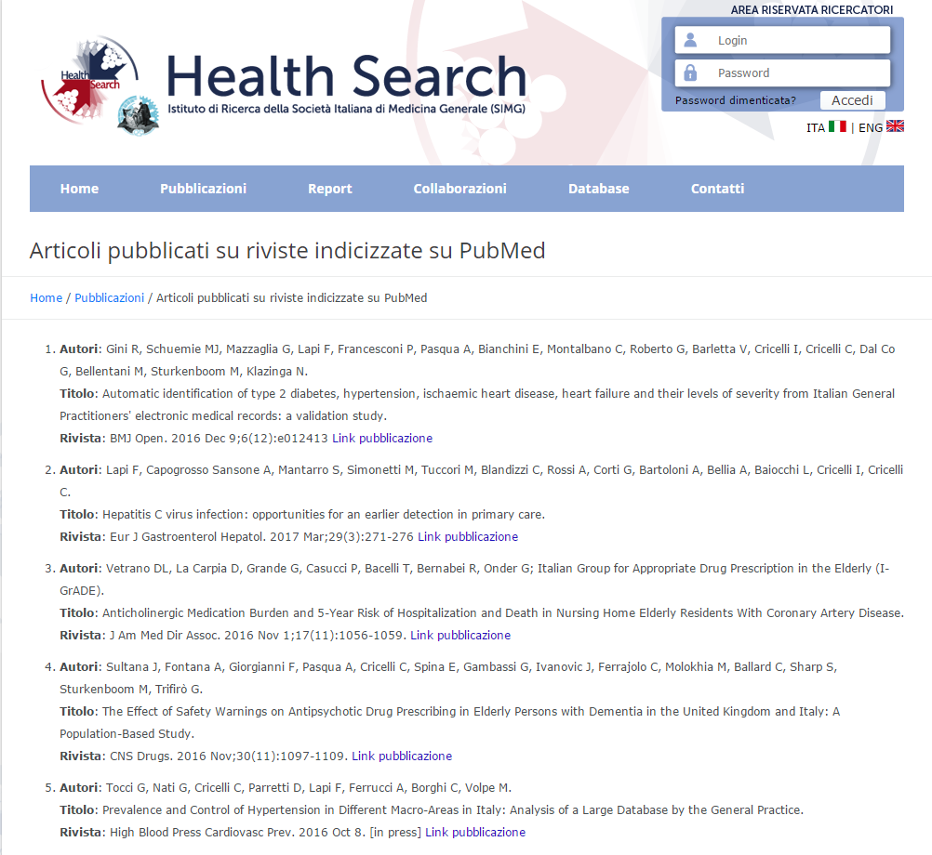
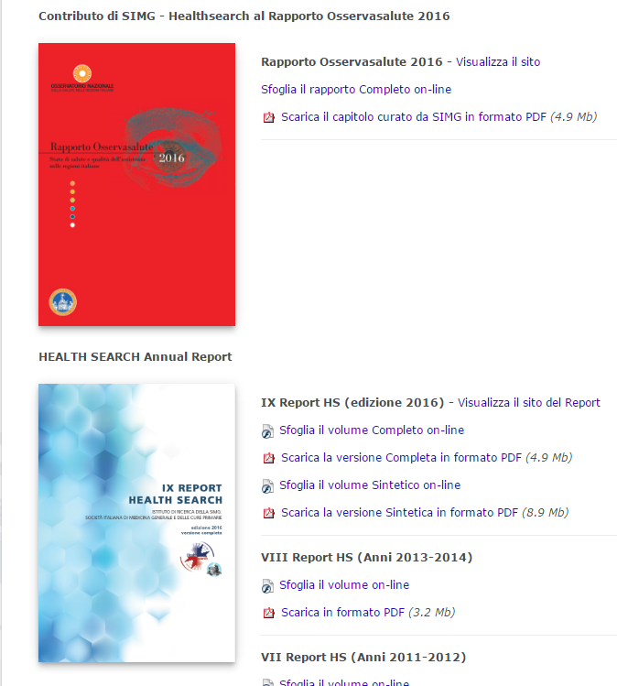

Slide 52
Riepilogando…
Cartella clinica informatizzata
Pro
contro
Possibilità di immagazzinare enormi quantità di dati
Facile accessibilità ai dati
Facilità nella ricerca informazioni
Plasticità della cartella
Potenzialità nella ricerca e audit
Costi di software, hardware e accessori
Salvataggio dati
Necessità di manutenzione PERENNE dei dati e di tempo da dedicare costantemente
L’incertezza della rete italiana / bresciana/lombarda

Slide 53
CONCLUSIONI
L’INTRODUZIONE DELLA CARTELLA CLINICA INFORMATIZZATA HA PORTATO AD UN MIGLIORAMENTO E AD UNA VALORIZZAZIONE DEL LAVORO DEL MMG?

